Slide 1

Keynote Monkey Conf 2024

Slide 2

Bienvenidos

Slide 3
Monkey Conf 2024
#monkeyconf
Es la séptima edición de la Monkey Conf.
Este año se puede seguir únicamente por streaming.
Tendremos 9 sesiones técnicas de 40 minutos cada una.
4 sesiones en español, 5 sesiones en inglés.

Slide 4
La agenda

Slide 5
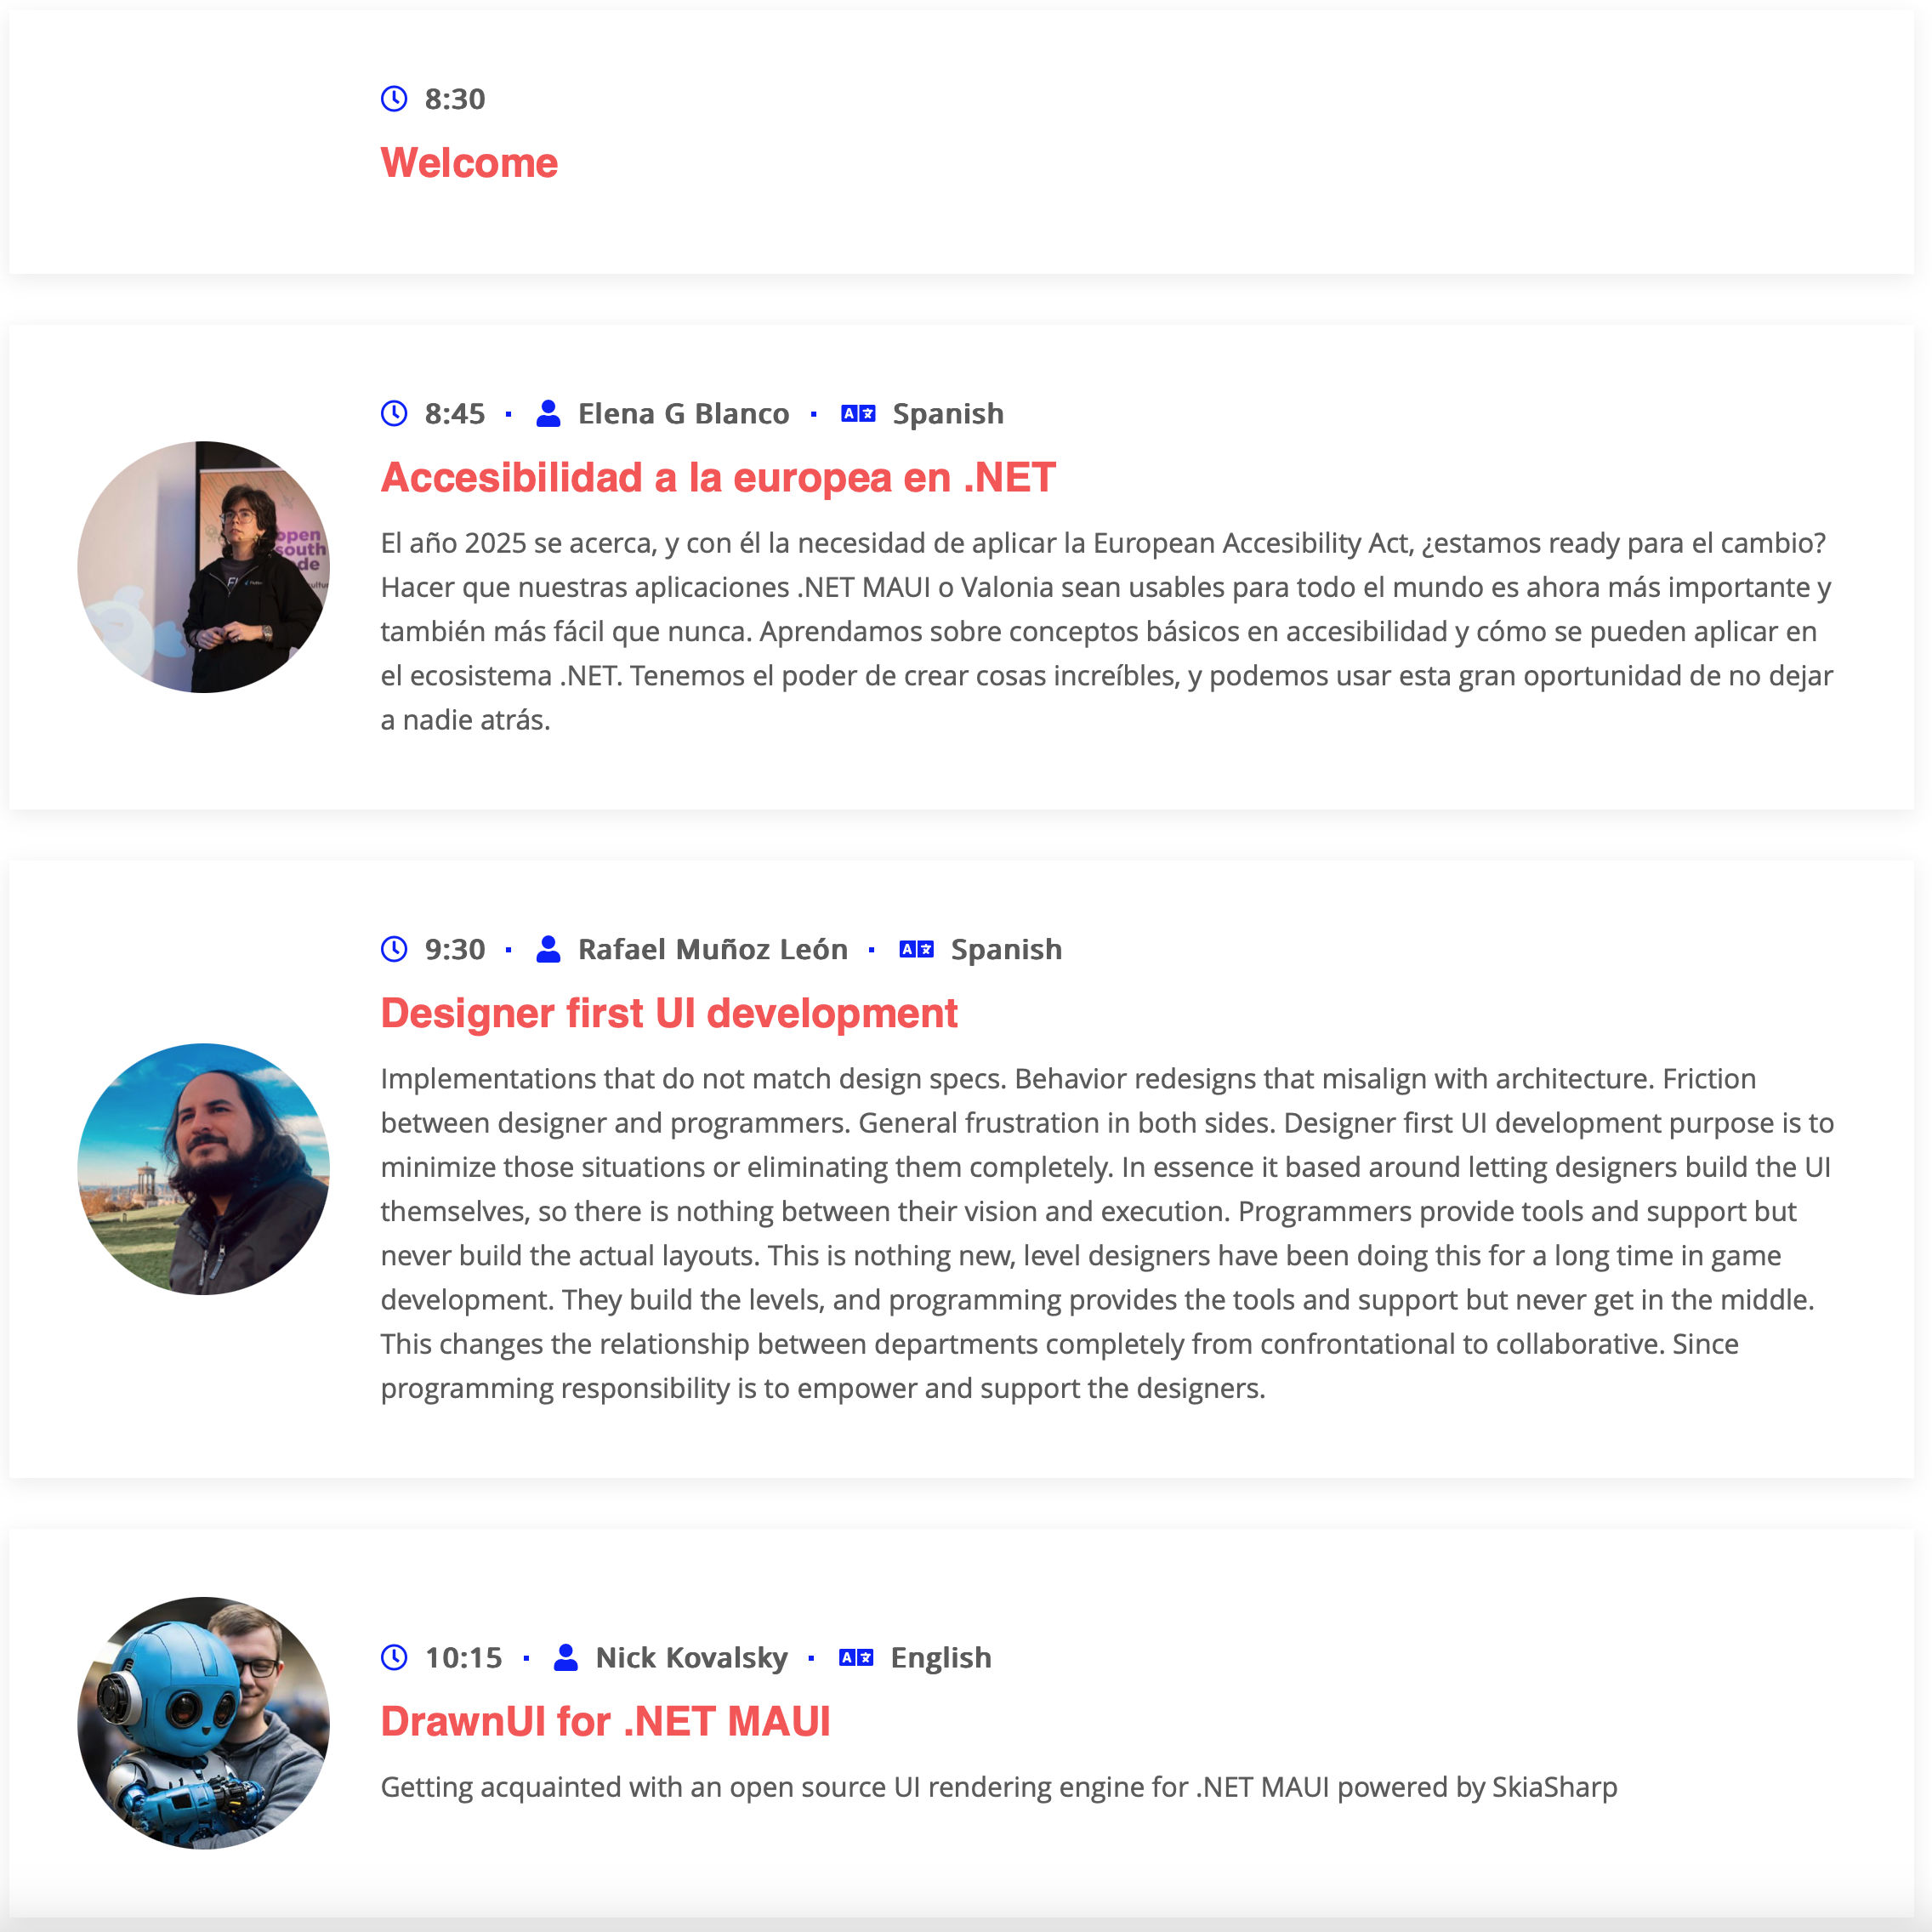
#monkeyconf

Slide 6
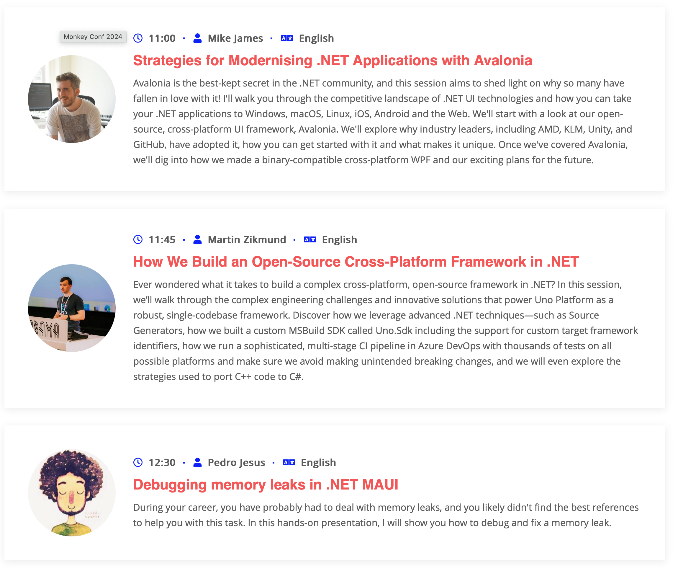
#monkeyconf

Slide 7
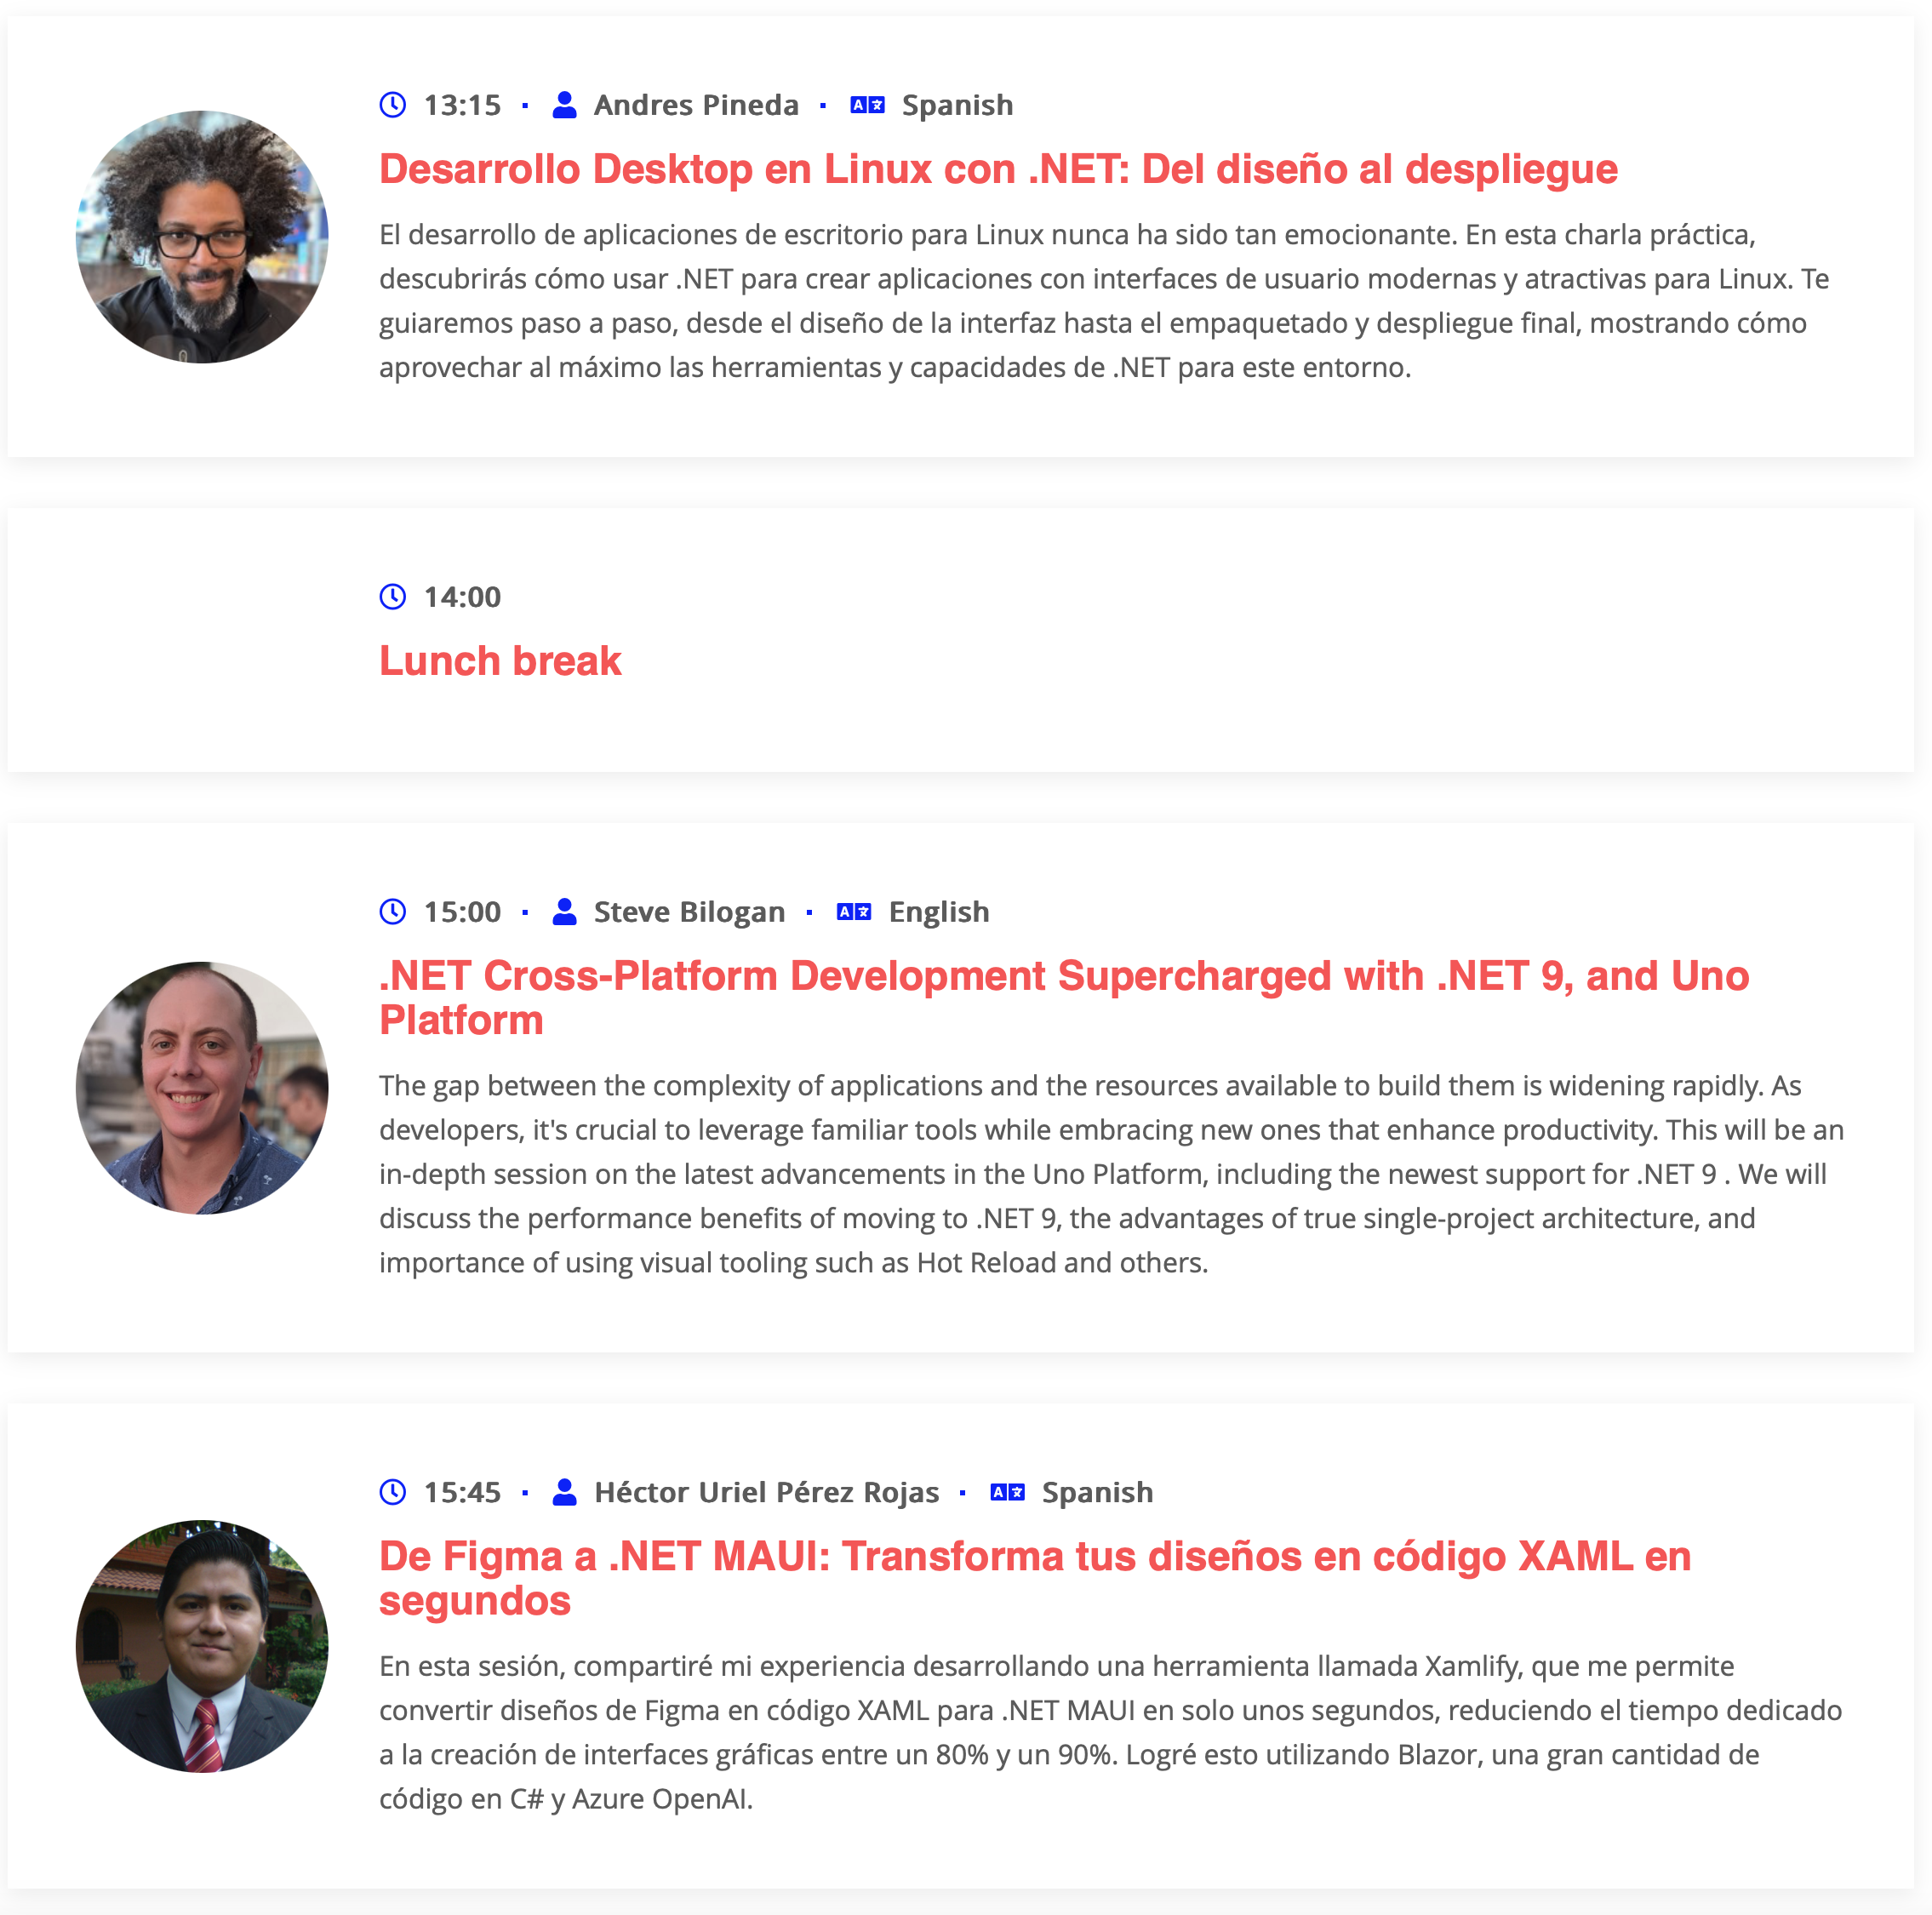
#monkeyconf

Slide 8
#monkeyconf
Preguntas?

Slide 9
Bienvenidos
#monkeyconf

Slide 10


